Slide 1
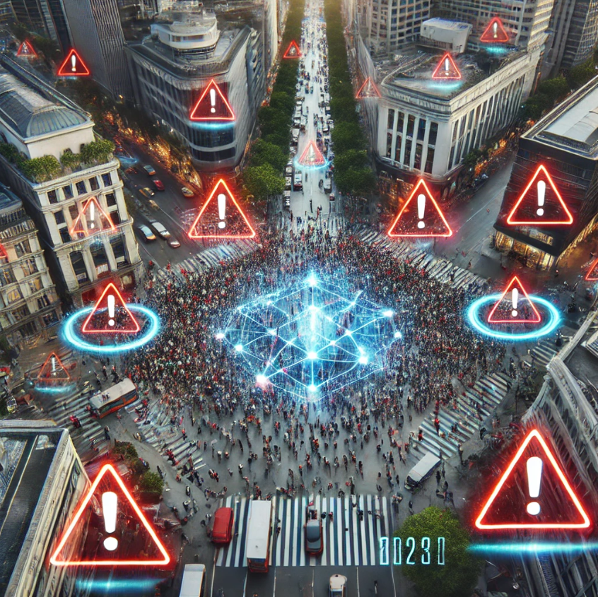
MOVE SAFE
군중 이동 안전을 위한 실시간 모니터링 및 경고 시스템

Slide 2
목차
01. 데이터 수집
02. 데이터 라벨링
06. 피드백
03. 데이터 전처리
04. 모델 학습

Slide 3

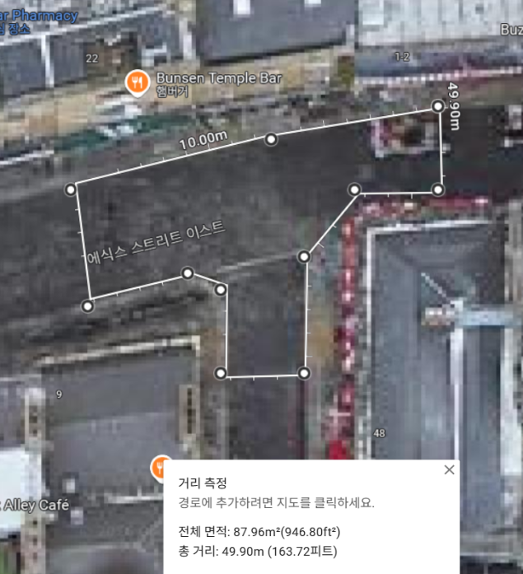
01. 데이터 수집

Slide 4
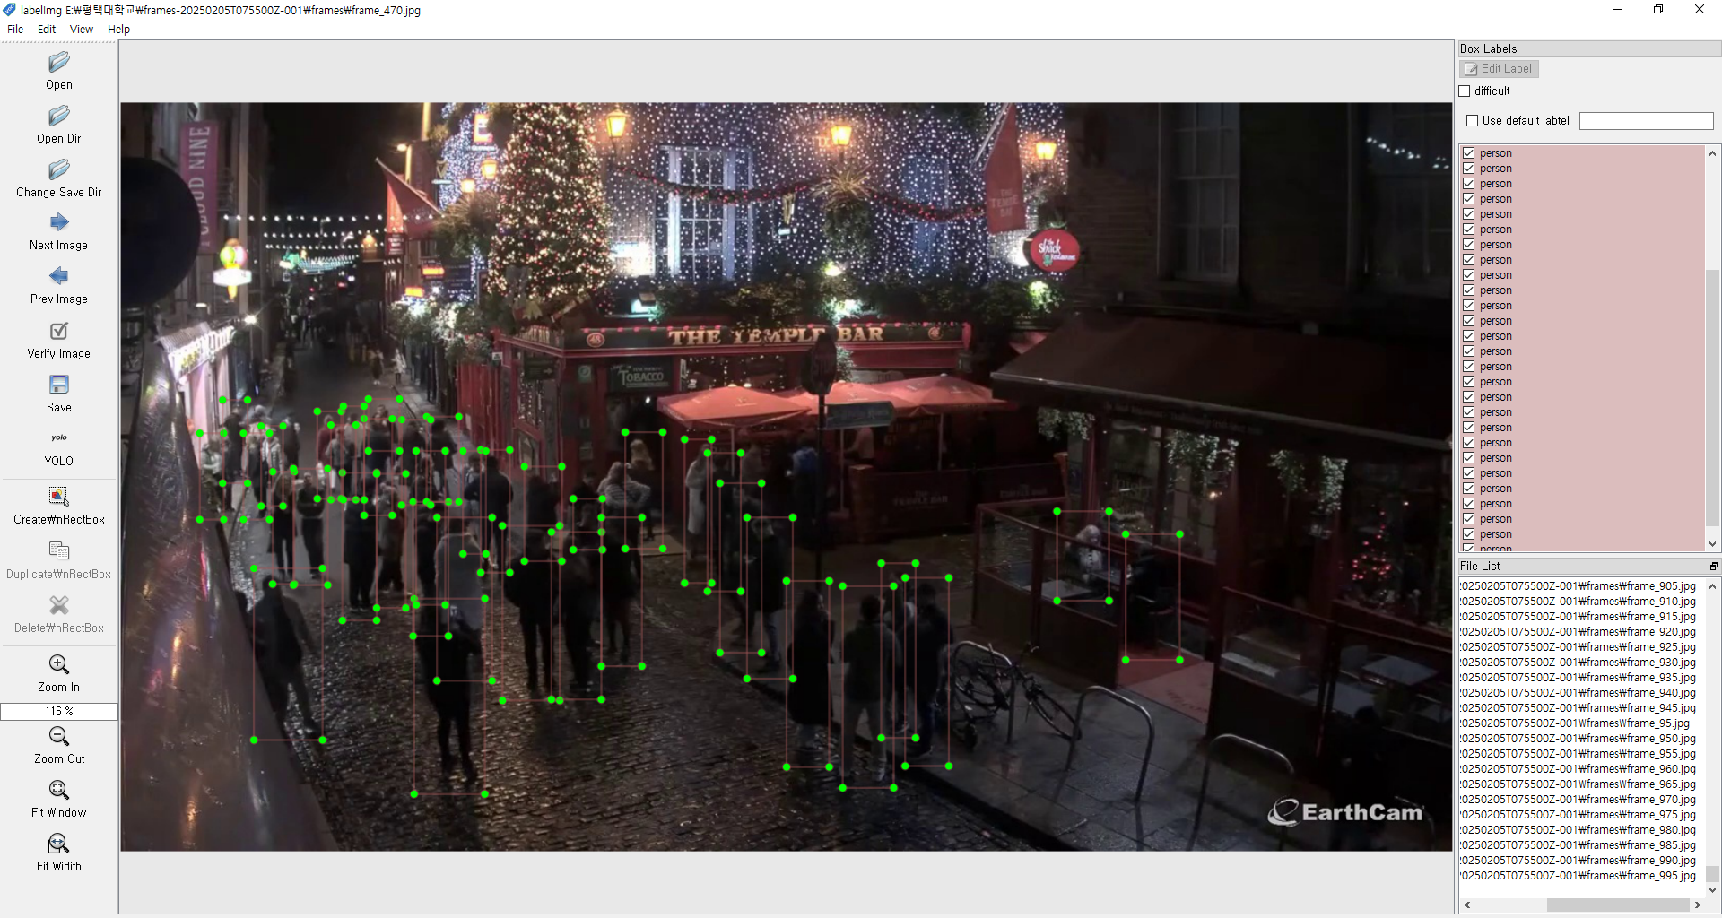
02. 데이터 라벨링

Slide 5
03. 데이터 전처리

Slide 6
04. 모델 학습

Slide 7
05. 시연

Slide 8
06. 피드백

